Slide 1
어프렌티스 프로젝트 과제 발표 -
자동차 연비 예측을 위한
데이터 분석 과정_2
2023. 10. 28
충북대학교 대학원 산업인공지능학과
2023254018 김연지

Slide 2
요 약
과정 요약
과제명 | 자동차 연비 예측을 위한 데이터 분석 과정_2
활용 데이터 | 자동차 연비 예측 데이터 Auto MPG(Mile Per Gallen) Data set
데이터 셋 현황 | Column: mpg(연비)/cylinders(실린더 개수)/displacement(배기량)/ horsepoer(마력) / wight(무게) / acceleration (가속시간) / model year (연식) / origin(제조국)
데이터 개수 | 398개 : 훈련용(train) data 319개 + 검증용(test) data 79개
Feature Data(X) | cylinders, displacement, horsepower, wight, acceleration, model year, origin
Label Data(X) | mpg (mile per gallen)
분석 S/W | Anaconda / Python 3.11 / Jupyter notebook
성능 지표 | RMSE (Root Mean Square Error)
분석 모델 | Linear Regression (회귀분석)
Preprocessing (pipeline) | Ratio / log 변환 / categorical(one-hot-encoding) (Default: Simple-Imputer(Median) + Standard-Scaler)
분석 결과 | 2.74(전처리 후 학습) / 3.32 (전처리 없이 학습)

Slide 3
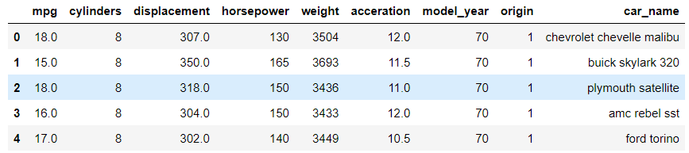
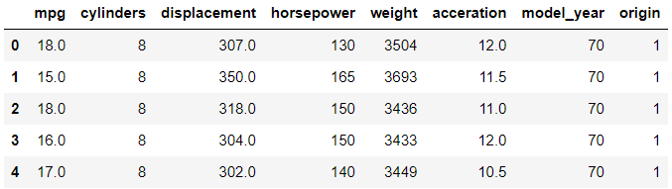
데이터 수집 및 탐색
데이터 로드 후 Data Frame으로 변환
불필요한 데이터 삭제 (df.drop)

Slide 4
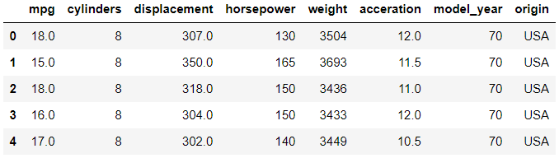
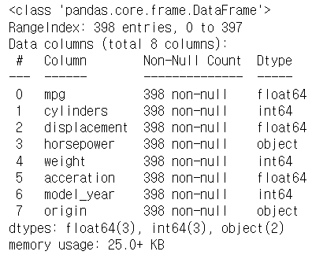
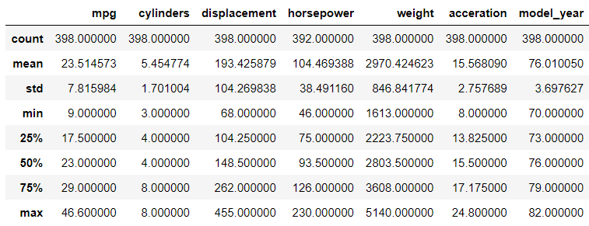
데이터 수집 및 탐색
Colume name 변경
데이터 구조 훑어보기_1 (df.info/ df.discribe)

Slide 5
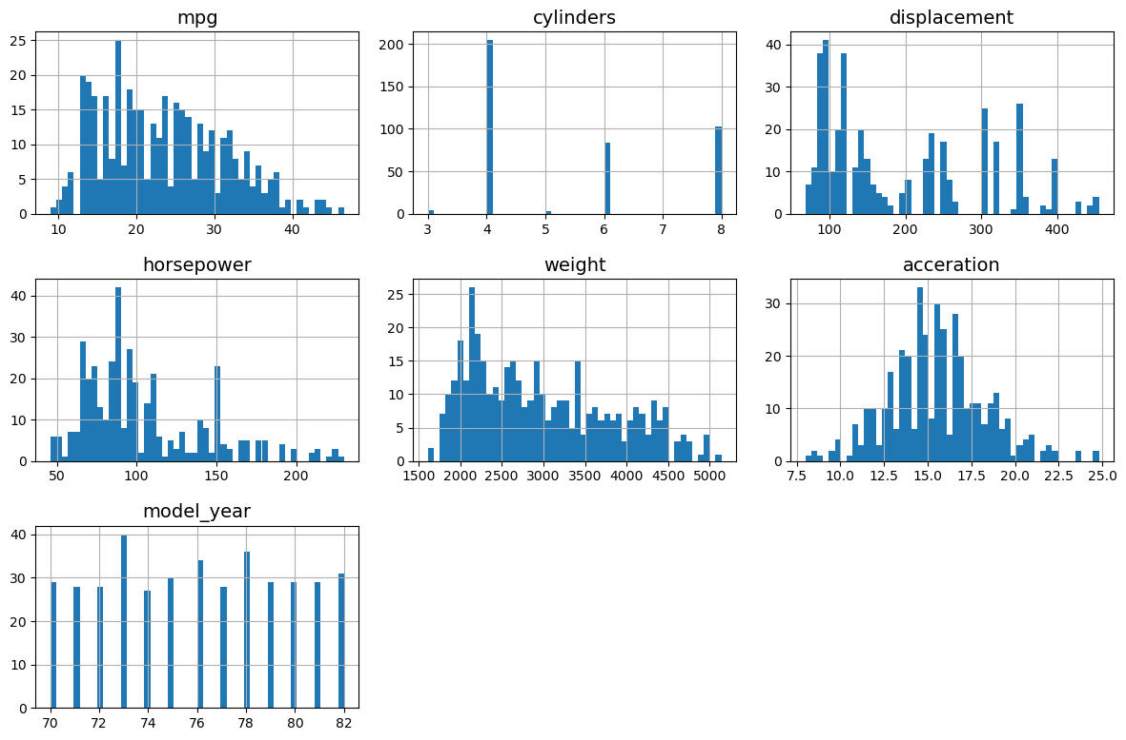
데이터 수집 및 탐색
데이터 구조 훒어보기_2 (df.hist)

Slide 6
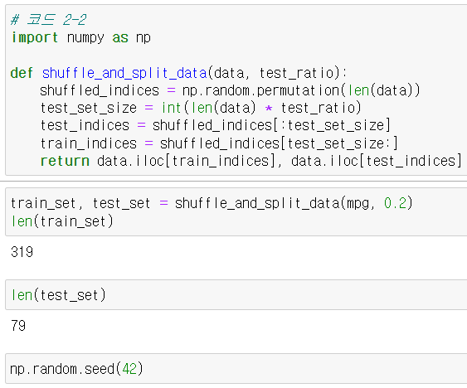
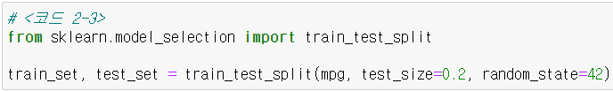
데이터 수집 및 탐색
테스트 세트 만들기
[랜덤 함수로 데이터셋 생성] [scikit-learn 패키지의 함수로 데이터셋 생성]

Slide 7

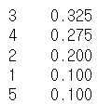
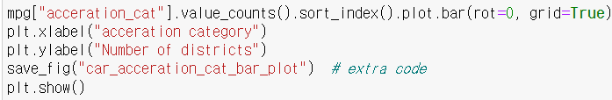
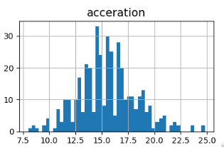
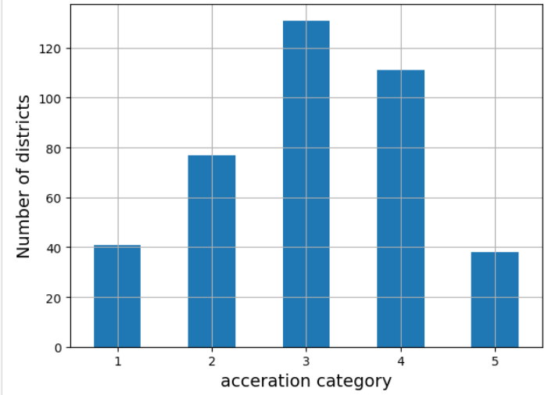
데이터 수집 및 탐색
테스트 세트 만들기 – 계층적 샘플링_1
카테고리 별 데이터 분포

Slide 8
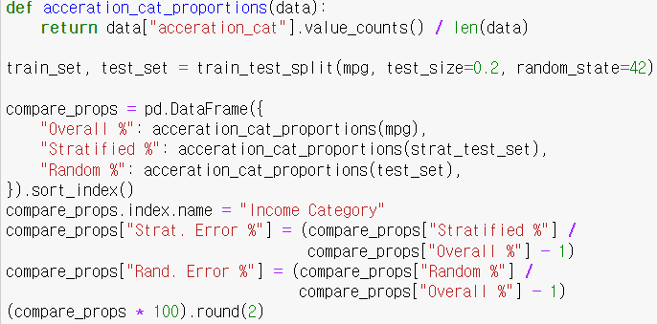
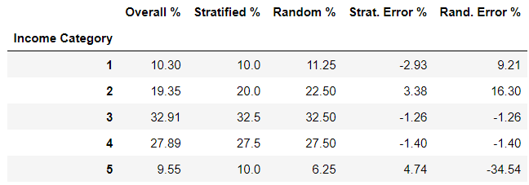
데이터 수집 및 탐색
테스트 세트 만들기 – 계층적 샘플링_2
무작위 샘플링
계층적 샘플링

Slide 9
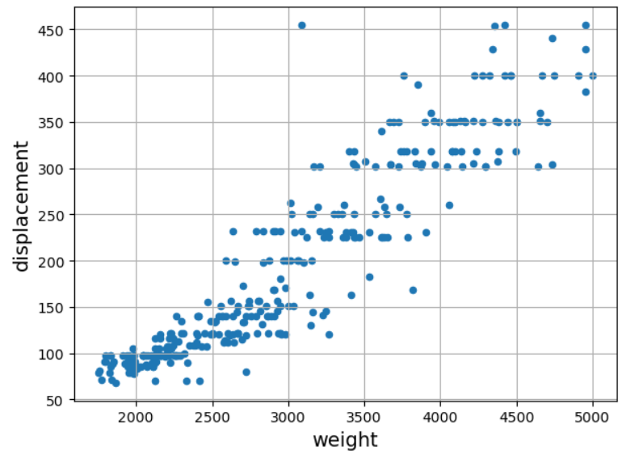
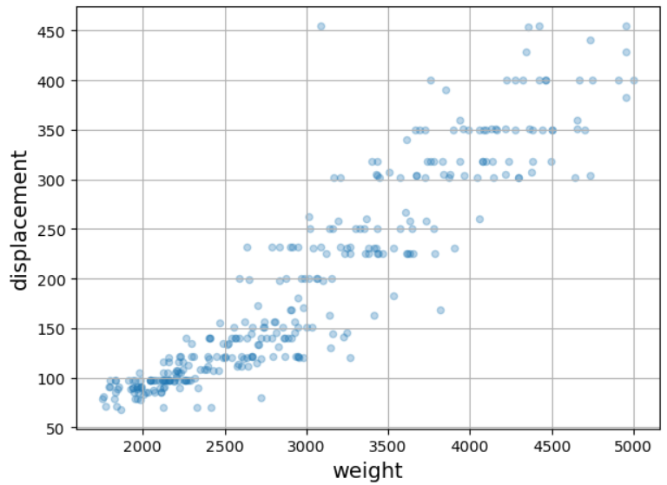
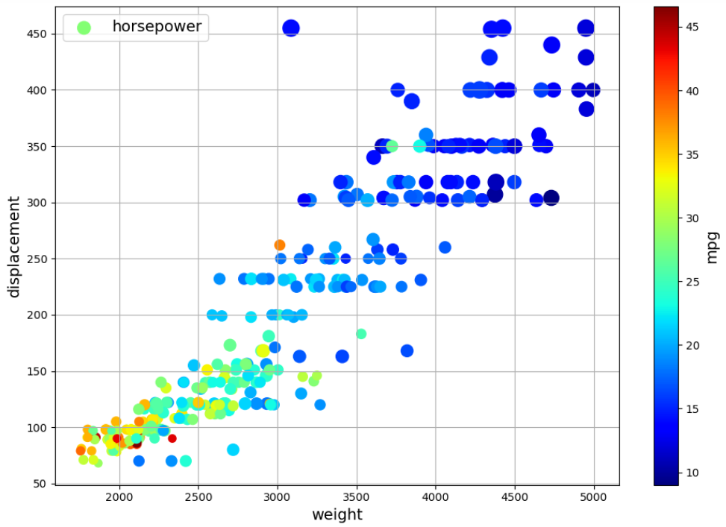
데이터 시각화
Weight-Displacement 간 관계 시각화 (Scatter Plot)
Alpha: 0.3
S(면적): horsepower
C(Color): mpg

Slide 10
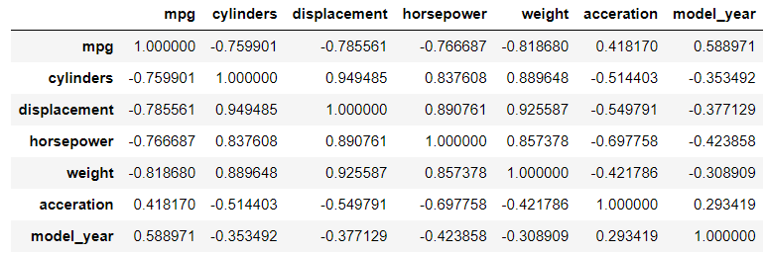
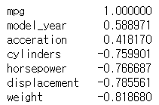
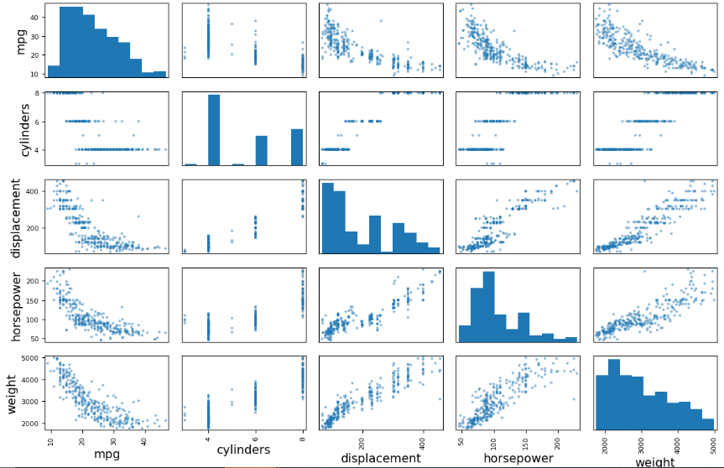
데이터 시각화
데이터 간 상관관계/상관계수 (df.corr)

Slide 11
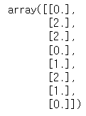
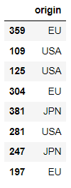

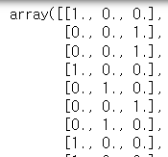

데이터 준비 및 전처리
Ordinal Encoding / One-Hot-Encoding
[Ordinal Encoding]
[One-hot-Encoding]

Slide 12
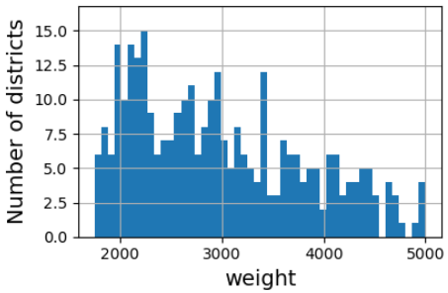
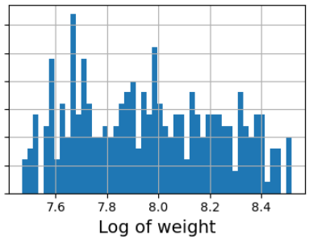
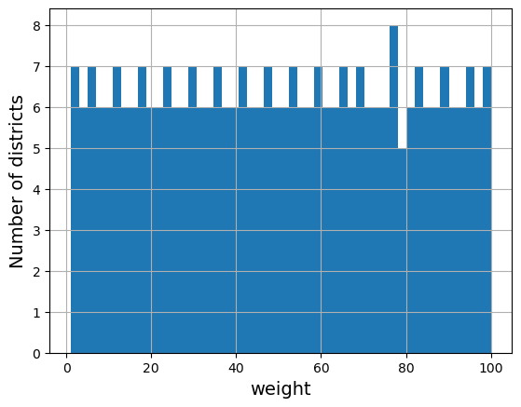
데이터 준비 및 전처리
특성 스케일링
- Heavy tail data의 Log scale (np.log)
- Uniform Distribution (np.percentile)

Slide 13
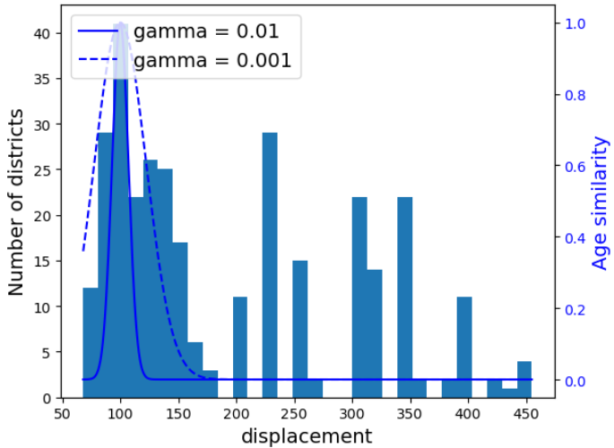
데이터 준비 및 전처리
특성 스케일링
- 다중모드(multimodal) 분포 특성 처리 (rbk_kernel 사용 / 배기량과 100사이의 RBF 유사성)

Slide 14
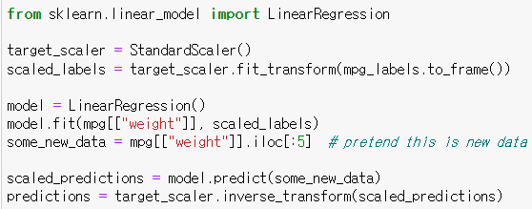
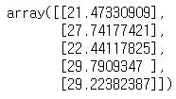
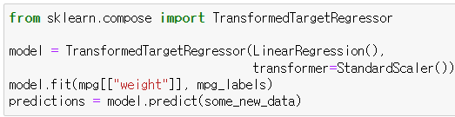
데이터 준비 및 전처리
특성 스케일링
- 타깃 값의 분포 변환 (로그 변환)
[스케일러의 inverse_transfor()메서드 이용]
[TransformedTargetRegressor 클래스 이용]

Slide 15
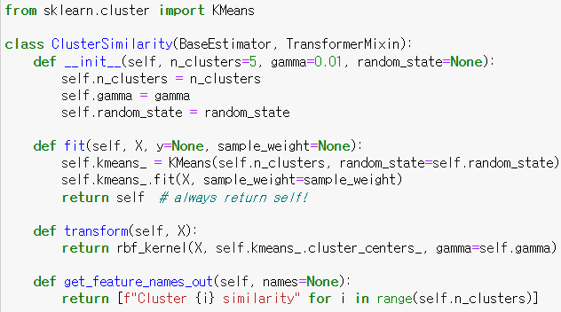
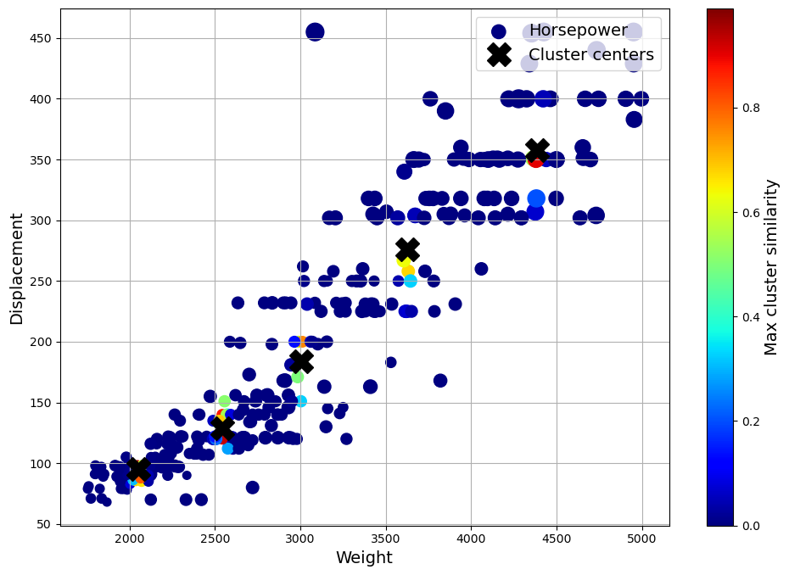

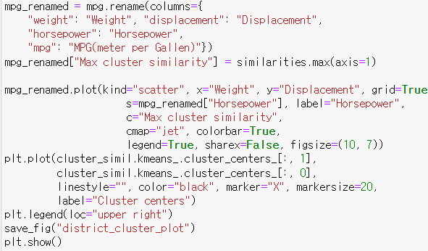
데이터 준비 및 전처리
사용자 정의 변환기 (Custom Transformer)
- Kmeans cluster 사용자 정의 변환기 (cluster 개수: 5개 / Weight-Displacement 간 관계 시각화)

Slide 16
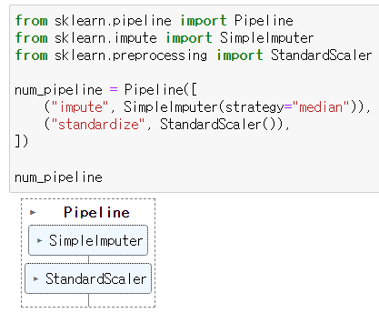
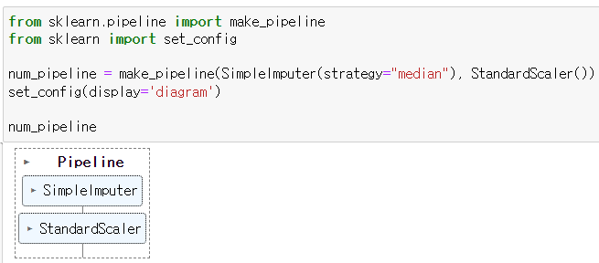

데이터 준비 및 전처리
변환 파이프라인(Custom Transformer)
- Pipeline 클래스를 이용한 변환 파이프라인 생성 (Default: Simple-Impute + Standard Sclaer)
[Pipeline 메서드 이용]
[make_pipeline 메서드 이용]
[Default Pipeline]

Slide 17
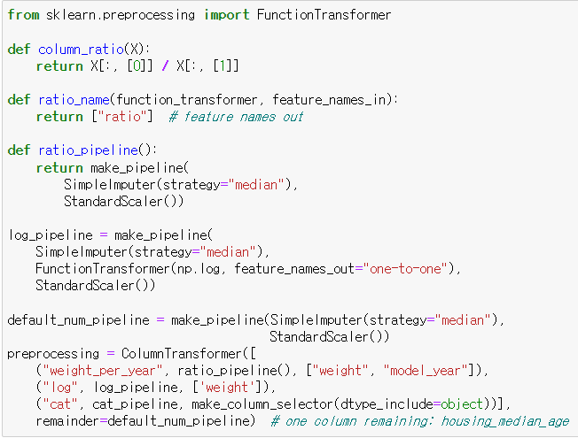
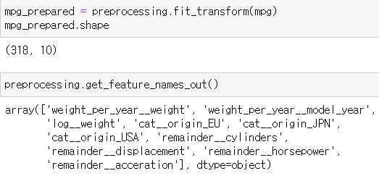
데이터 준비 및 전처리
변환 파이프라인(Custom Transformer)
- 변환 파이프라인 생성 (ratio / log / categorical pipeline)

Slide 18
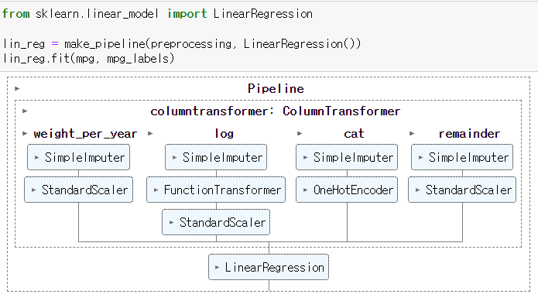
모델 선택과 훈련
분석 모델 학습 및 평가 – Linear Regression
- 기계학습(머신러닝) : Linear Regression(선형 회귀분석) 모델을 활용한 학습

Slide 19
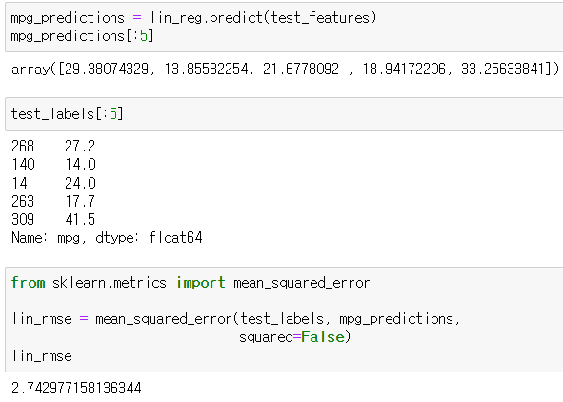
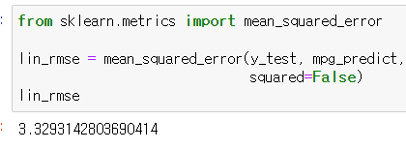
모델 선택과 훈련
분석 모델 학습 및 평가 – Linear Regression
- 성능평가: rmse를 활용한 모델 평가 (결과: 2.74)
전처리 없이 학습한 결과

Slide 20
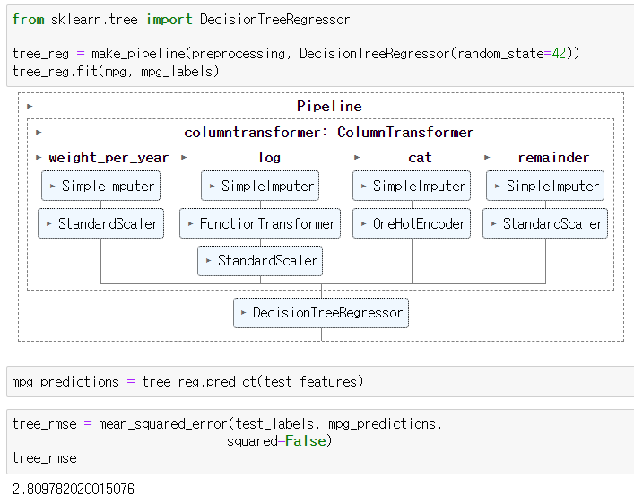
모델 선택과 훈련
분석 모델 학습 및 평가 – Decision Tree Regressor
- Decision Tree Regressor를 활용한 학습 : 2.74

Slide 21
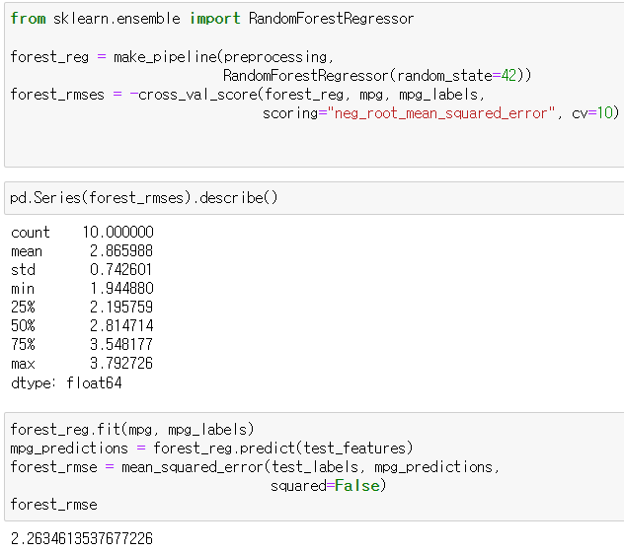
모델 선택과 훈련
분석 모델 학습 및 평가
- 교차 검증(Cross Validation)을 이용한 더 나은 평가

Slide 22
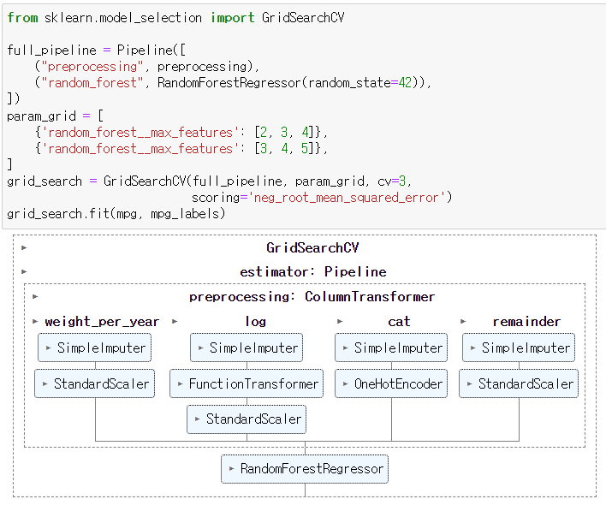
모델 세부 튜닝
모델튜닝/하이퍼파라미터 최적화
- 그리드 탐색 (Grid Search) : GridSearchCV 클래스 활용

Slide 23
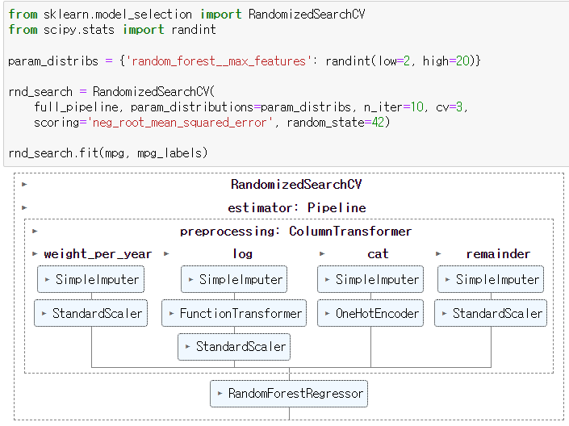
모델 세부 튜닝
모델튜닝/하이퍼파라미터 최적화
- 랜덤 서치(Random Search): RandomizedSearchCV 클래스

Slide 24
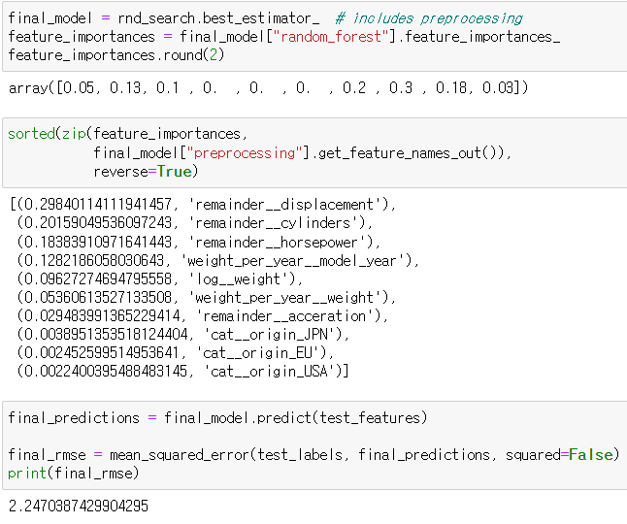
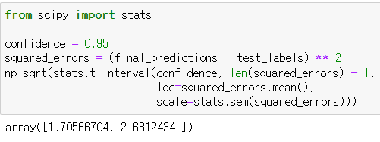
모델 세부 튜닝
모델튜닝/하이퍼파라미터 최적화
- 최적모델 및 오차 분석 / 시스템 최종 평가 (2.24)

